Slide 1

计算机网络实验课总结汇报
演讲人：张家玮
时间：10.24

Slide 2
目录
Catalogue
1.
互联网协议及流完成时间实验
2.
Socket应用实验
3.
集线器交换机实验
4.
生成树实验
5.
数据包队列管理实验

Slide 3
01
互联网协议及流完成时间实验

Slide 4
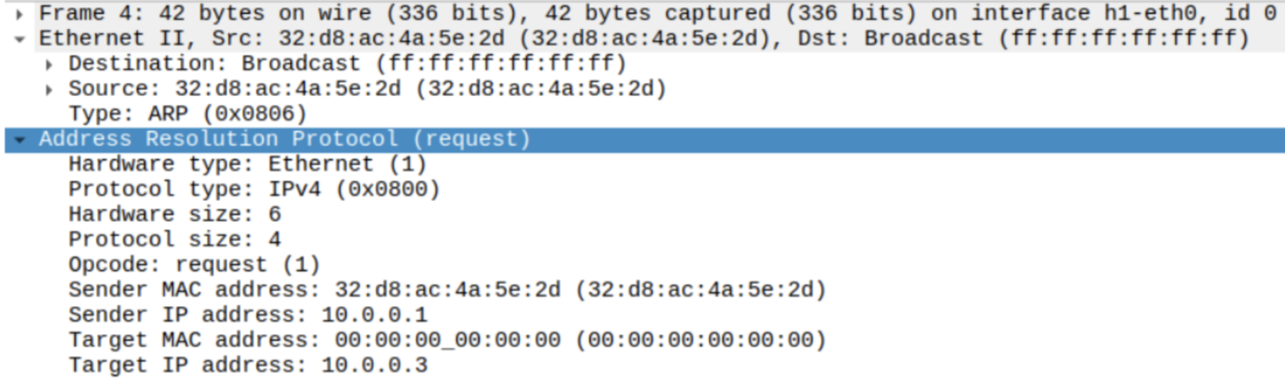
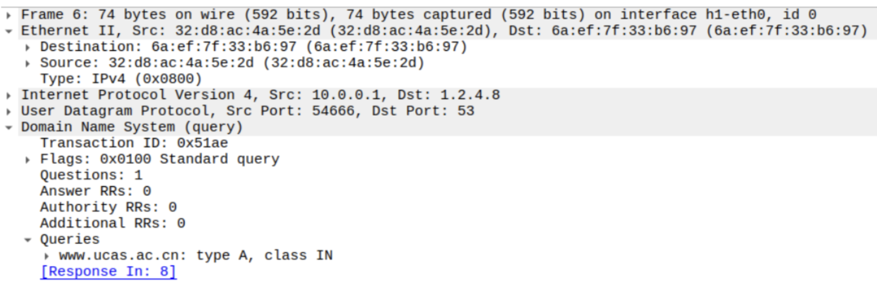
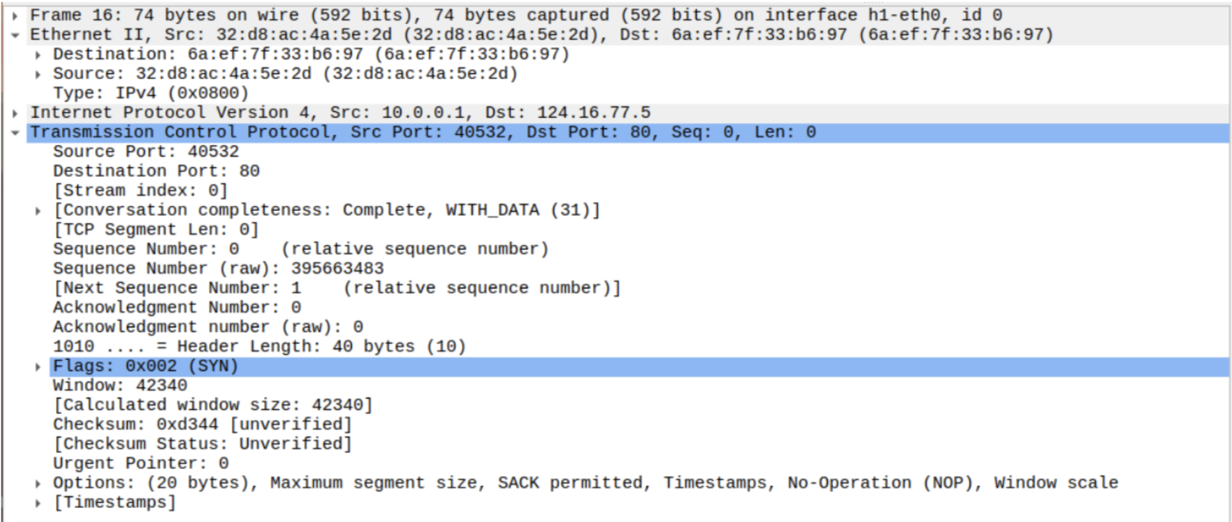
互联网协议工作过程
ARP协议的解析与应用
DNS协议解析机制
DNS协议负责将域名转换为IP地址，是互联网访问的基础。实验中通过模拟DNS查询过程，分析了DNS解析的递归和迭代查询机制。通过wireshark抓包，观察了从浏览器发出的DNS查询请求到收到响应的全过程，了解了DNS缓存对于提高解析速度的重要性。DNS协议的实现涉及到多个服务器的协同工作，包括本地DNS服务器、根服务器、顶级域服务器以及权威DNS服务器。
TCP协议通过三次握手建立连接，保证了数据传输的可靠性。实验中分析了三次握手过程中的SYN、SYN- ACK和ACK报文。通过TCP流的分析，观察了序列号和确认号如何确保数据的顺序传输和无丢失。四次挥手过程释放了TCP连接，实验中探讨了FIN和ACK报文的作用，以及TCP的半关闭状态。
TCP协议的连接管理
ARP协议是网络通信的基础，负责将IP地址解析为MAC地址。在局域网中，ARP通过广播ARP请求来获取目标设备的MAC地址，并以收到的ARP应答来完成地址映射。实验中通过wireshark抓包分析了ARP请求和应答过程，观察了ARP在局域网中的工作机制，包括ARP请求的广播和应答的单播过程。ARP协议的效率直接影响到网络通信的速率，其缓存机制减少了网络中的流量，提高了解析效率。

Slide 5
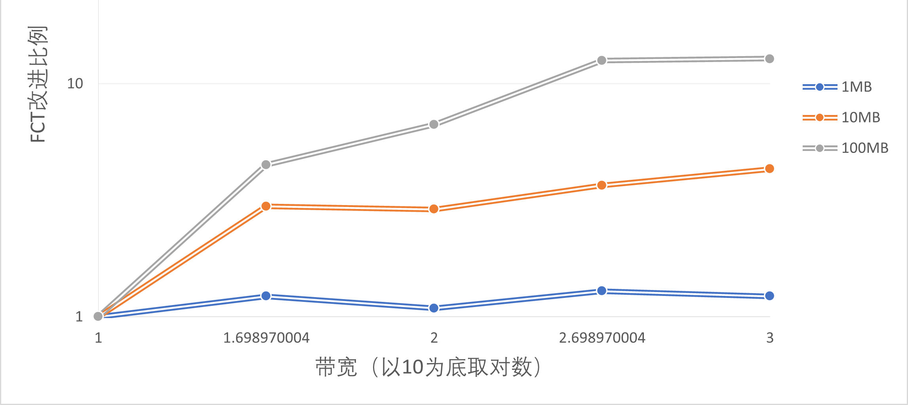
流完成时间实验分析
影响流完成时间的因素
TCP的慢启动和拥塞避免策略对流完成时间有显著影响。实验中观察了TCP窗口大小随时间的变化，分析了这些策略如何平衡传输速率和网络拥塞。在慢启动阶段，TCP窗口大小指数增长，但一旦达到慢启动阈值，窗口大小的增长速度将放缓。实验中探讨了如何通过调整慢启动阈值来优化流完成时间。拥塞发生时，TCP通过快速重传和拥塞窗口的减少来响应，实验中分析了这些机制如何影响数据传输的稳定性和效率。
TCP传输特性对流完成时间的影响
流完成时间（Flow Completion Time, FCT）是评价网络性能的重要指标。实验中通过改变带宽、延迟和文件大小，分析了这些因素对FCT的影响。带宽的增加可以显著减少FCT，但当带宽达到一定程度后，其对FCT的改善效果逐渐减弱。实验数据表明，高带宽网络环境下，文件传输速率的提高并不总是线性的。延迟对FCT的影响主要体现在数据传输的初始阶段，较大的延迟会导致传输速率的增长变慢，从而增加FCT。

Slide 6
02
Socket应用实验

Slide 7
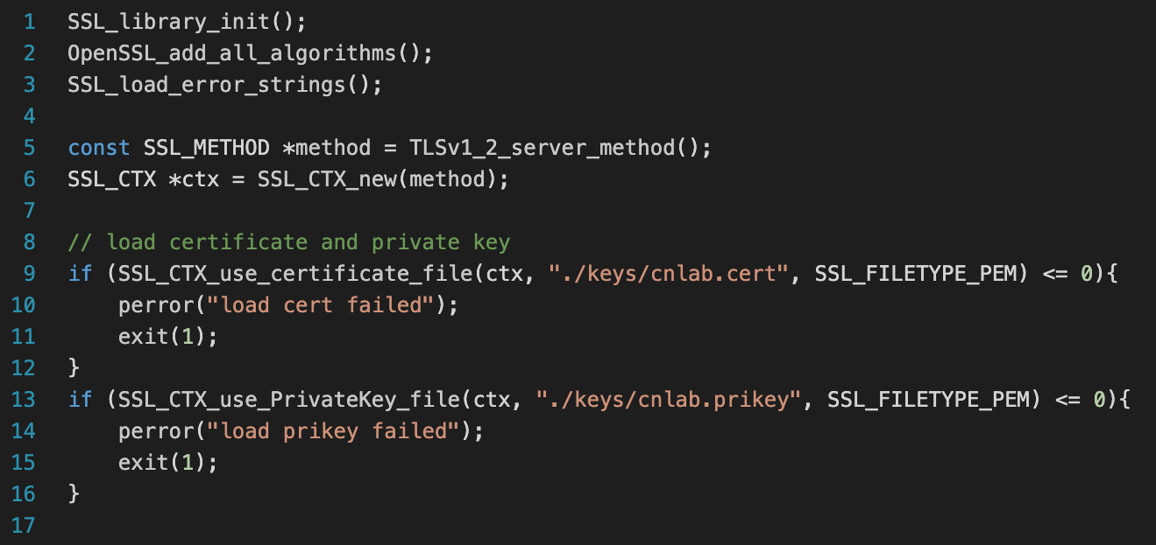
HTTPS服务器的加密通信
01.
OpenSSL库的应用
为了实现HTTPS服务器，实验中使用了OpenSSL库来处理SSL/TLS协议的加密通信。配置了SSL上下文环境，加载了服务器的证书和私钥，为每个SSL连接创建了SSL结构体。分析了SSL握手过程，包括客户端和服务器之间的密钥交换和证书验证。
02.
SSL通信的实现细节
实验中探讨了如何在服务器端使用SSL_accept函数来接受客户端的SSL连接请求。通过SSL_read和SSL_write函数实现了数据的加密读取和发送，保证了数据传输的安全性。分析了SSL连接的维护，包括会话复用和连接关闭的处理。

Slide 8
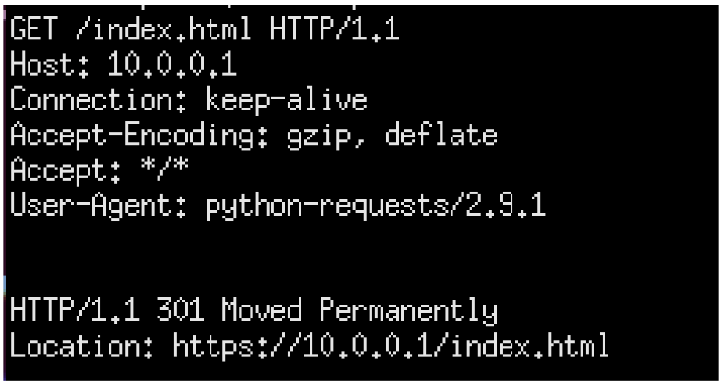
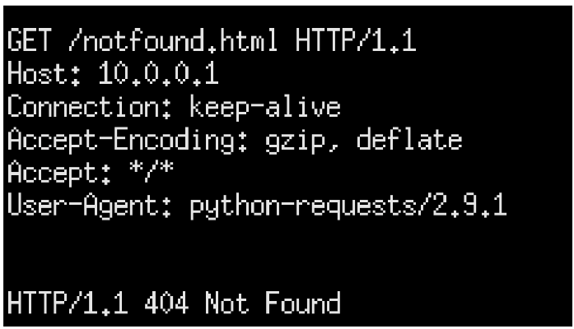
HTTP服务器设计与实现
01
02
多线程服务器实现机制
GET方法的实现与测试
实验中设计了一个基于C语言的多线程HTTP服务器，该服务器能够同时监听80和443端口，处理客户端的HTTP请求。利用pthread库创建线程，每个线程负责处理一个客户端连接，实现了并发服务能力。服务器在接收到客户端请求后，通过解析HTTP请求头来确定请求类型和资源路径，然后根据请求返回相应的响应头和数据内容。
服务器支持HTTP GET方法，能够处理客户端对资源的请求，并返回相应的HTML文档或文件。实验中编写了测试脚本来模拟客户端发送GET请求，并验证服务器是否能够正确响应。分析了HTTP响应状态码的使用，如200 OK、301 Moved Permanently和404 Not Found等，以及它们在实际网络通信中的意义。

Slide 9
03
集线器交换机实验

Slide 10
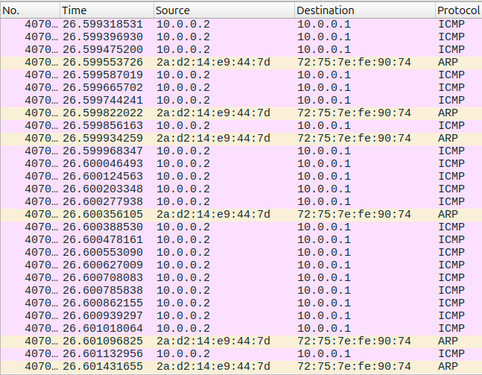
集线器的广播机制
广播网络的构建
实验中构建了一个基于软件模拟的广播网络，使用集线器将多个节点互连。分析了集线器的工作原理，即从任一端口接收到的数据包都会广播到所有其他端口。通过ping命令测试了网络连通性，并使用iperf工具测量了网络带宽。
广播风暴的产生与影响
在一个带有环路的网络中，广播包会在环路中不断循环，导致广播风暴。实验中观察了广播风暴对网络性能的影响，分析了网络拥堵和丢包现象。探讨了避免广播风暴的策略，如使用生成树协议来阻断环路。

Slide 11
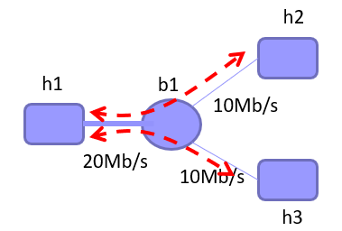
交换机的转发机制
交换机转发表的学习
交换机性能测试
实验中研究了交换机如何通过学习MAC地址来构建转发表，实现数据包的高效转发。分析了交换机在收到未知目的地数据包时的广播行为，以及如何通过学习源MAC地址来更新转发表。讨论了转发表老化机制的必要性，以及如何通过定期清除老化条目来适应网络拓扑的变化。
使用iperf工具在交换机连接的网络中进行了性能测试，比较了交换机转发和集线器广播的性能差异。分析了交换机在不同负载下的表现，以及交换机如何通过优化转发表来提高网络吞吐量。探讨了交换机在现代网络中的重要性，以及它在控制网络拥塞和提高传输效率方面的作用。

Slide 12
04
生成树实验

Slide 13
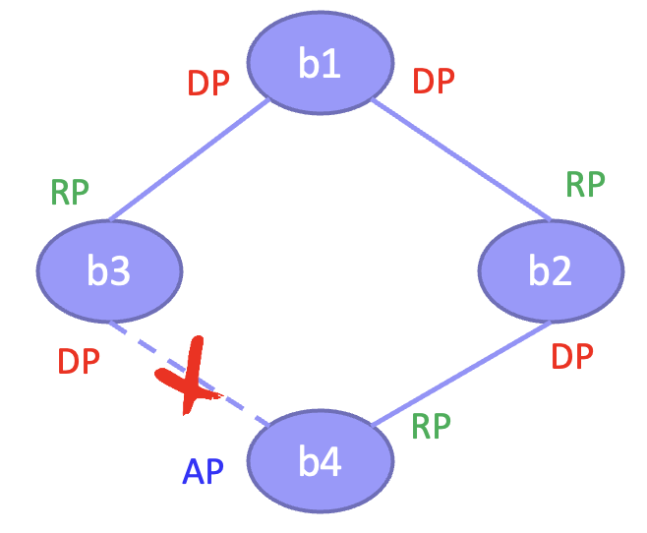
生成树协议（STP）基础
STP的作用与原理
生成树协议用于防止网络中的环路问题，通过选择一个最小的生成树来确保网络的连通性，同时避免广播风暴。介绍了STP的基本术语，如根桥、根端口、指定端口、备用端口等，并解释了它们的功能和作用。
STP的选举机制
描述了STP中的桥ID、路径成本、端口ID等概念，以及如何通过这些参数来选举根桥和构建生成树。分析了STP的配置消息（BPDU）的格式和作用，以及如何通过BPDU来传播和更新网络拓扑信息。
STP的收敛过程
讨论了STP在网络拓扑变化时的收敛过程，包括端口状态的变化和生成树的重新计算。分析了STP的定时器和消息传播对网络稳定性的影响，以及如何优化STP的收敛速度。

Slide 14
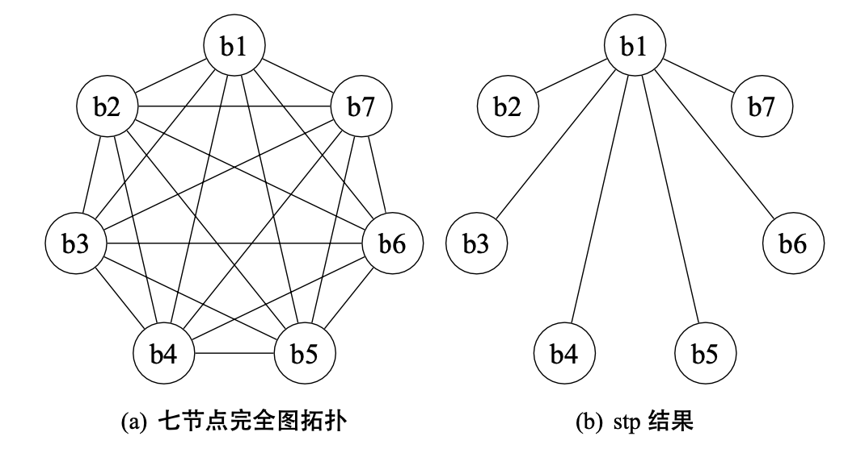
STP实验操作与分析
实验环境搭建
实验结果观察
实验问题与解决方案
介绍了实验中使用的网络拓扑和配置，包括使用Mininet构建的环状网络和节点配置。讨论了在实验中如何启动STP进程，并配置各个交换机的优先级和端口信息。
展示了实验中观察到的STP选举过程，包括根桥的选举和端口角色的分配。分析了STP在不同网络拓扑下的表现，以及如何通过调整配置来影响STP的结果。
讨论了在实验过程中遇到的问题，如端口状态不收敛、生成树计算错误等，并提出了相应的解决方案。分析了STP在处理网络拓扑变化时的局限性，以及如何通过改进STP算法来提高网络的稳定性和可靠性。

Slide 15
05
数据包队列管理实验

Slide 16
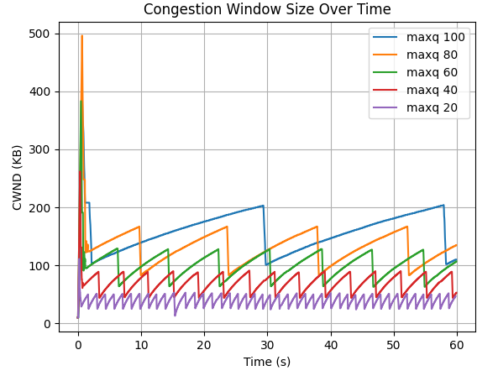
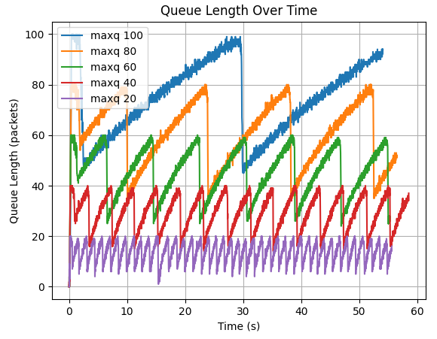
数据包队列的重要性
01
队列管理机制的作用
数据包队列是网络设备中用于缓冲等待处理的数据包的关键部分，其管理机制直接影响网络的性能和效率。讨论了数据包队列在处理突发流量和瓶颈链路中的作用，以及如何通过队列管理来优化数据传输。
02
队列大小的设置
分析了数据包队列大小对网络性能的影响，包括队列过大或过小可能导致的问题。在不同网络条件下应当合理设置队列大小，以达到最佳的网络性能。

Slide 17
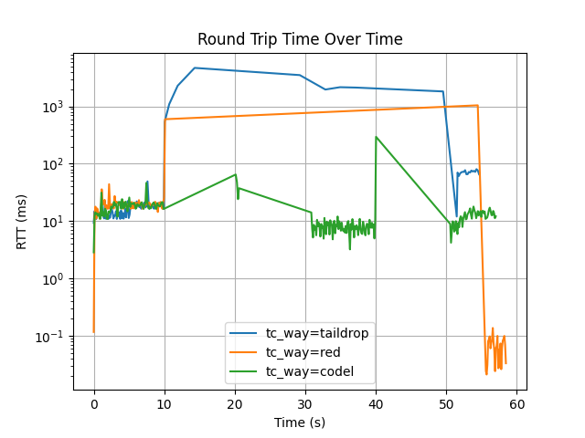
BufferBloat问题
01
BufferBloat现象与影响
BufferBloat是指由于队列过大导致的延迟问题，这种现象在高负载网络中尤为明显。分析了BufferBloat对实时应用的影响，以及如何通过队列管理策略来缓解BufferBloat问题。
02
解决方案与实验验证
介绍了RED、CoDel等队列管理算法，以及它们如何通过主动丢包来控制队列长度，从而减少延迟。
描述了在实验中如何通过改变队列大小和使用不同的队列管理算法来观察和验证BufferBloat现象及其解决方案的效果。

Slide 18
谢谢大家
演讲人：张家玮
时间：10.24

